Slide 2
ce facem cand programul nu merge?
testare
identificarea zonei de cod ce produce probleme
analiza functionarii cu printf (printf debugging)
analiza functionarii utilizand un debugger
identificarea problemei in functie de eroare
erori “clasice”

Slide 3
testarea programului
cazuri de test generale
  cele pe care le introduceti de obicei
cazuri de test particulare
  date de intrare lipsa sau prea multe
  numere f mari sau f mici…
greseli facute de utilizator la introducerea datelor
  alte tipuri de date decat cele cerute
  datele primite in alta ordine …

Slide 4
identificarea zonei de cod cu probleme
testarea fiecarei functii separat
daca problemele apar intr-o functie mai lunga
  izolam secvente de cod (comentam restul de ex) si vedem care merg
pe secventa de cod cu probleme analizam functionarea codului

Slide 5
printf debugging
adaugam instructiuni printf in cod pentru a urmari valorile variabilelor si pe ce ramuri ale if-urilor intra programul
tiparim valorile care se schimba (sau care ar trebui sa se schimbe, rezultatele apelurilor de functie…)
metoda utilizata in industrie prin scrierea in fisiere jurnal (log-uri)
in mod tipic un program poate fi configurat sa scrie in fisiere jurnal mai multe tipuri de informatii pentru a putea identifica rapid erorile

Slide 6
debugging folosind un debugger
notiuni de baza
  debuggerul poate rula programul pas cu pas sau pana cand intalneste un breakpoint
  breakpoint-urile se adauga inainte de zona cu probleme

Slide 7
comenzi standard in debugger
next (n) – se trece la linia urmatoare
step (s) – daca la instructiunea curenta este un apel de functie se intra in functie si se continua executia pas cu pas
continue (c) – continua executia fara intrerupere pana la urmatorul breakpoint sau pana la terminarea programului

Slide 8
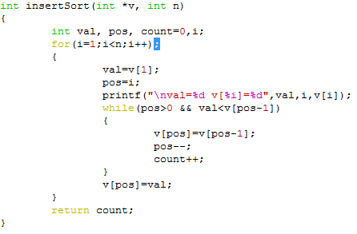
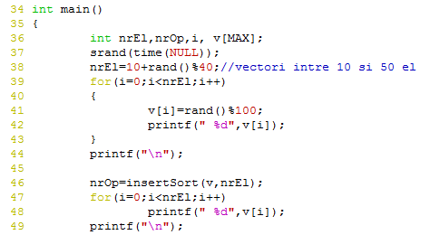

exemplu printf debugging
am adaugat cateva greseli in codul functiei de inserare
- sa adaugam printf-uri

Slide 9
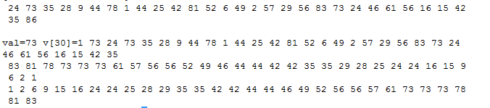
se afiseaza o singura data
i=30
for-ul se executa o singura data cand i=30
descoperim ; dupa for

Slide 10
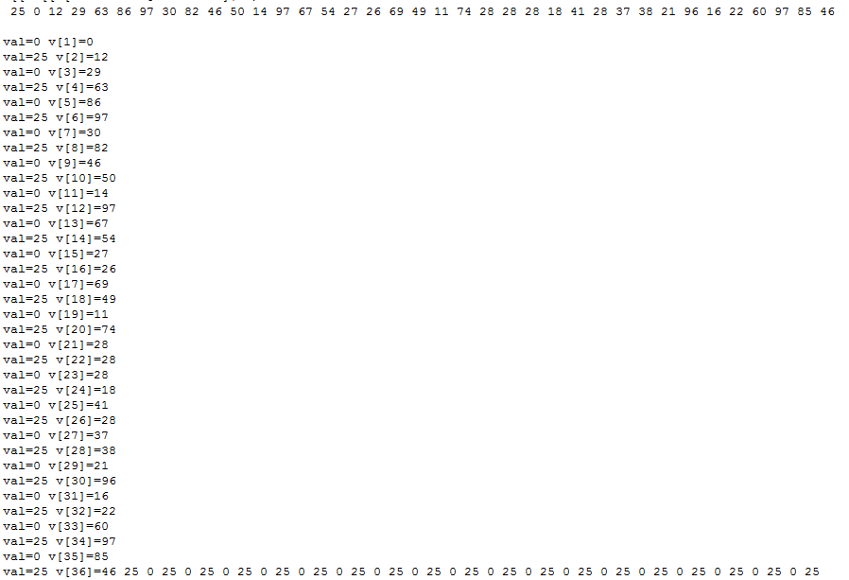
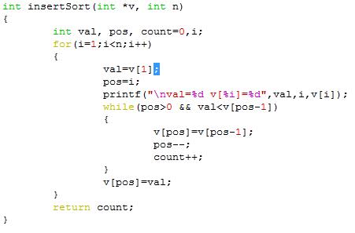
vedem ca val isi schimba valoarea intr-un mod ff ciudat
vectorul final contine doar 0 si 25 (primele 2 valori)
ne uitam unde isi schimba val valoarea
observam ca este initializata cu val[1] in loc de val[i]

Slide 11
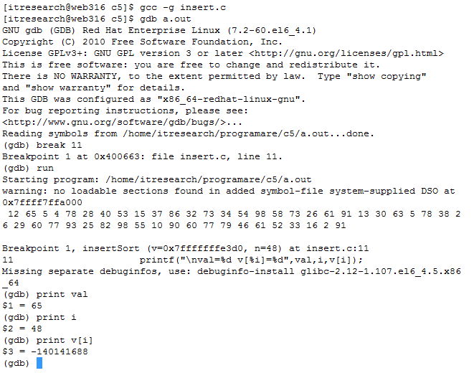
exemplu gdb debugging
i incepe de la 48, val=65 -> v[1] si v[i] = valoare in afara vectorului
putem afisa si nr elemente al vectorului si vedem ca are 48 de elemente
=> putem observa ca a sarit peste for

Slide 12
